Slide 1
Солнечные электростанции

Slide 2
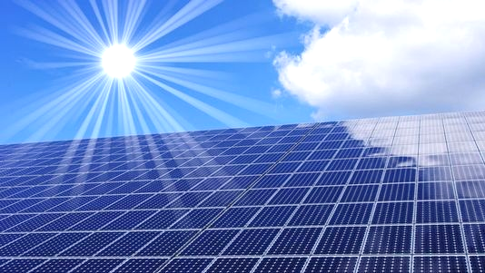
Солнечная электростанция (СЭС) — инженерное сооружение, преобразующее солнечную радиацию в электрическую энергию. Способы преобразования солнечной радиации различны и зависят от конструкции электростанции.

Slide 3
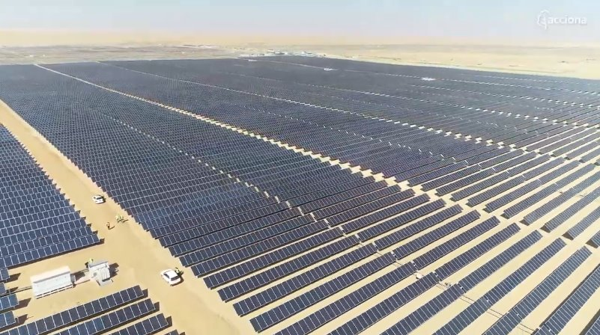
Типы солнечных электростанций
СЭС башенного типа
СЭС тарельчатого типа
СЭС, использующие фотоэлектрические модули
СЭС, использующие параболоцилиндрические концентраторы
СЭС, использующие двигатель Стирлинга
Аэростатные СЭС
Комбинированные СЭС
Солнечно-вакуумные электростанции

Slide 4
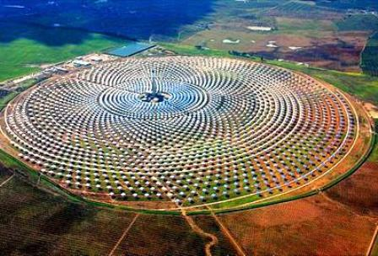
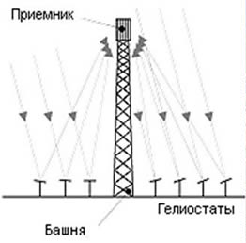
Башенные электростанции
Данные электростанции основаны на принципе получения водяного пара с использованием солнечной радиации. В центре станции стоит башня высотой от 18 до 24 метров (в зависимости от мощности и некоторых других параметров высота может быть больше либо меньше), на вершине которой находится резервуар с водой. Этот резервуар покрашен в чёрный цвет для поглощения теплового и видимого излучения. Также в этой башне находится насосная группа, доставляющая воду в резервуар от турбогенератора, который находится вне башни. По кругу от башни на некотором расстоянии располагаются гелиостаты.
Гелиостат — зеркало площадью в несколько квадратных метров, закреплённое на опоре и подключённое к общей системе позиционирования. То есть, в зависимости от положения солнца, зеркало будет менять свою ориентацию в пространстве. Основная и самая трудная задача — это позиционирование всех зеркал станции так, чтобы в любой момент времени все отражённые лучи от них попали на резервуар. В ясную солнечную погоду температура в резервуаре может достигать 700 °C. Такие температурные параметры используются на большинстве традиционных тепловых электростанций, поэтому для получения энергии используются стандартные турбины. Фактически на станциях такого типа можно получить сравнительно большой КПД (около 20 %)и высокие мощности.

Slide 5
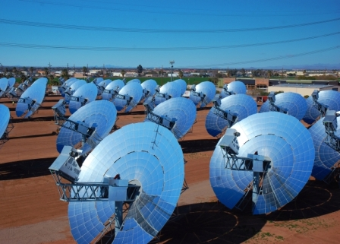
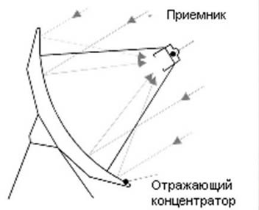
Тарельчатые электростанции
Принципиально электростанции данного типа похожи на башенные, однако конструктивно отличаются. Здесь используются отдельные модули, каждый из которых генерирует электричество. Модуль включает в себя и отражатель, и приемник. На опоре устанавливается параболическая сборка из зеркал, формирующих отражатель.
Приёмник расположен примерно в области концентрации отражённого солнечного света. Отражатель состоит из зеркал в форме, напоминающей тарелки (отсюда название), радиально расположенных на ферме. Диаметры этих зеркал достигают 2 метров, а количество зеркал — нескольких десятков (в зависимости от мощности модуля). Такие станции могут состоять как из одного модуля (автономные), так и из нескольких десятков (работа параллельно с сетью)

Slide 6
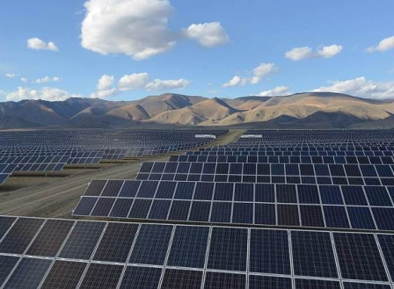
Фотоэлектрические электростанции
Станции на базе фотоэлектрических модулей, солнечных батарей. Весьма популярны и распространены в современном мире. Модули на базе кремниевых элементов широко применяют для электроснабжения небольших объектов, таких как санатории, частные коттеджи и другие здания, где из отдельных частей набирают станцию необходимой мощности, и устанавливают ее на крыше или на участке земли подходящей площади. Промышленные же фотоэлектрические станции способны обеспечить электроснабжение небольших городов.

Slide 7
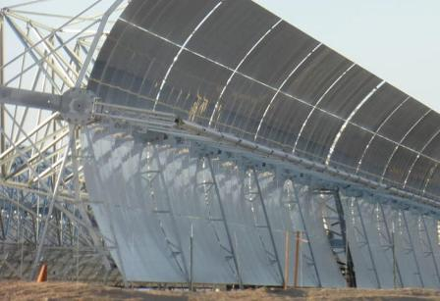
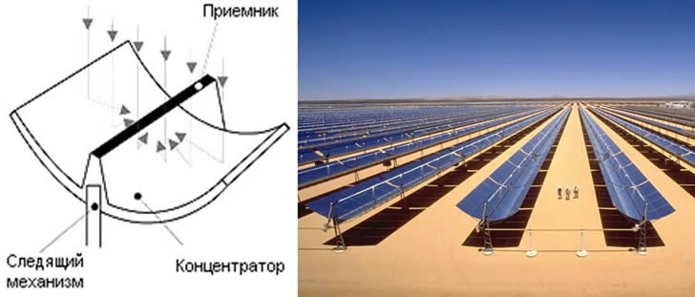
Параболоцилиндрические концентраторные солнечные электростанции
Здесь снова теплоноситель нагревается сконцентрированным отраженным излучением. Зеркало в форме параболического цилиндра, до 50 метров в длину, располагается в направлении север-юг, и вслед за движением солнца вращается. В фокусе зеркала закреплена трубка, по которой движется жидкий теплоноситель. После того, как теплоноситель достаточно разогрелся, в теплообменнике тепло передается воде, где пар опять же вращает генератор.

Slide 8
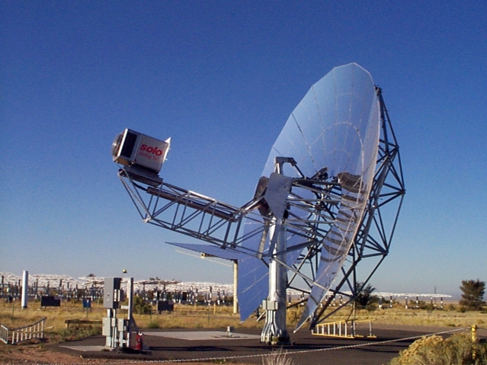
СЭС, использующие двигатель Стирлинга
Представляют собой СЭС с параболическими концентраторами, у которых в фокусе установлен двигатель Стирлинга. Существуют конструкции двигателей Стирлинга, которые непосредственно преобразуют колебания поршня в электрическую энергию, без использования кривошипно-шатунного механизма. Это позволяет достичь высокой эффективности преобразования энергии. Эффективность таких электростанций достигает 31,25 %. В качестве рабочего тела используется водород или гелий.

Slide 9
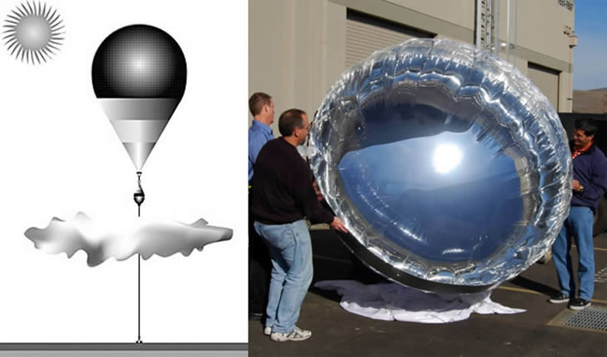
Аэростатные СЭС
Солнечные аэростатные электростанции самые энергоэффективные электростанции, они способны собрать до 97% солнечной энергии, при этом этот тип сооружений занимает малые территории поверхности, так как расположенное на поверхности земли оборудование занимает слишком мало места, а громоздкий баллон аэростата с фотоэлектрическим слоем, расположен в воздухе и способен поглощать солнечные лучи практически полностью в любое время суток, независимо от погодных условий за счет способности подниматься и опускаться на необходимую высоту.

Slide 10
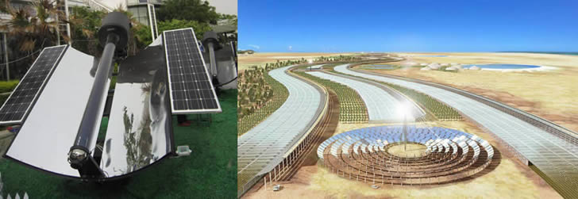
Комбинированные СЭС
Комбинированные электростанции могут совмещать в себе несколько типов солнечных электростанций. Так например на одной территории станции будут запараллелены установки тарельчатого или параболического типа и солнечных батарей. Также, другим примером может служить то, когда на солнечной электростанции дополнительно устанавливают теплообменные конструкции для получения горячей воды, которая может быть использована для горячего водоснабжения, отопления или технических потребностей.
Часто на солнечных электростанциях (СЭС) различных типов дополнительно устанавливают теплообменные аппараты для получения горячей воды, которая используется как для технических нужд, так и для горячего водоснабжения и отопления. В этом и состоит суть комбинированных СЭС. Также на одной территории возможна параллельная установка концентраторов и фотобатарей, что тоже считается комбинированной СЭС.

Slide 11
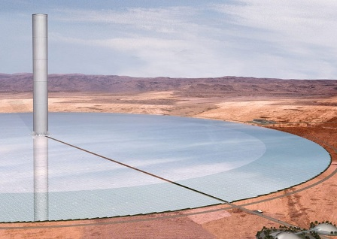
Солнечно-вакуумные электростанции
Абсолютно экологически безопасный тип солнечных станций. В качестве принципа используется естественный поток воздуха, возникающий благодаря перепаду температур (воздух у поверхности земли разогревается, и устремляется вверх)
Сооружается оранжерея, представляющая собой накрытый стеклом участок земли. Из центра оранжереи выступает башня, высокая труба, в которой установлена турбина генератора. Солнце разогревает оранжерею, и воздух устремляясь через трубу вверх, вращает турбину. Тяга сохраняется постоянной, пока солнце разогревает воздух в закрытом стеклом объеме, и даже ночью, пока поверхность земли сохраняет тепло.

